Slide 1


GPSを用いた自律走行ロボット 運用システムの開発
情報工学科 正元淳也 石橋尚之 馬場竣平 佐々木祥二

Slide 2
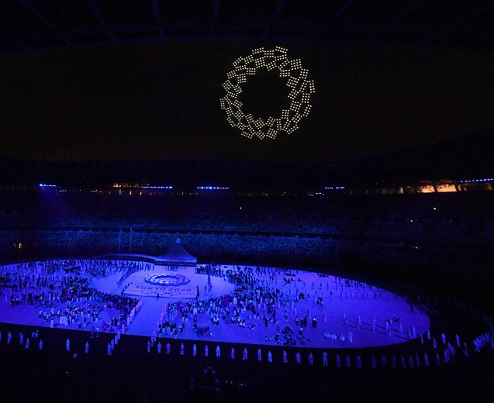
GPSを用いた自律走行ロボット 運用システムの開発
情報工学科 正元淳也 石橋尚之 馬場竣平 佐々木祥二

Slide 3
GPSを用いた自律走行ロボット 運用システムの開発
情報工学科 正元淳也 石橋尚之 馬場竣平 佐々木祥二

Slide 4
目次
要件・目的の再検討
システム構成
ネットワーク構成
メカ
ソフト
GPS
カメラ
Tof
クライアントアプリ
サーバ
全体の進捗度
今後のスケジュール

Slide 5
要件・目的の再検討
GoogleMAPで指定した場所までGPSの自己位置をもとに自律走行するロボットの製作
GPS情報をもとに動作する
各種自律走行ロボットの運用システムを作る。
Notes:
GoogleMAPで指定した場所までGPSの自己位置をもとに自立走行するロボットの製作

Slide 6
要件・目的の再検討
自律走行ロボット
ロボットトラクター
配達ロボット
指定位置まで自走する機能は共通する。
このシステムをロボットに組み込めば、簡単に自走ができるようになるシステム作成
GPSの自己位置推定を用いて自走ロボットの作成
走行ロボットを制御するAPIを作成
GoogleMAPを使用
Notes:
GoogleMAPで指定した場所までGPSの自己位置をもとに自立走行するロボットの製作

Slide 7
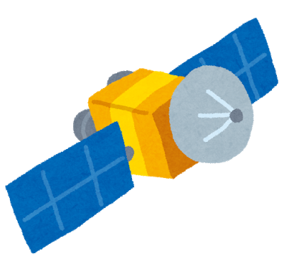
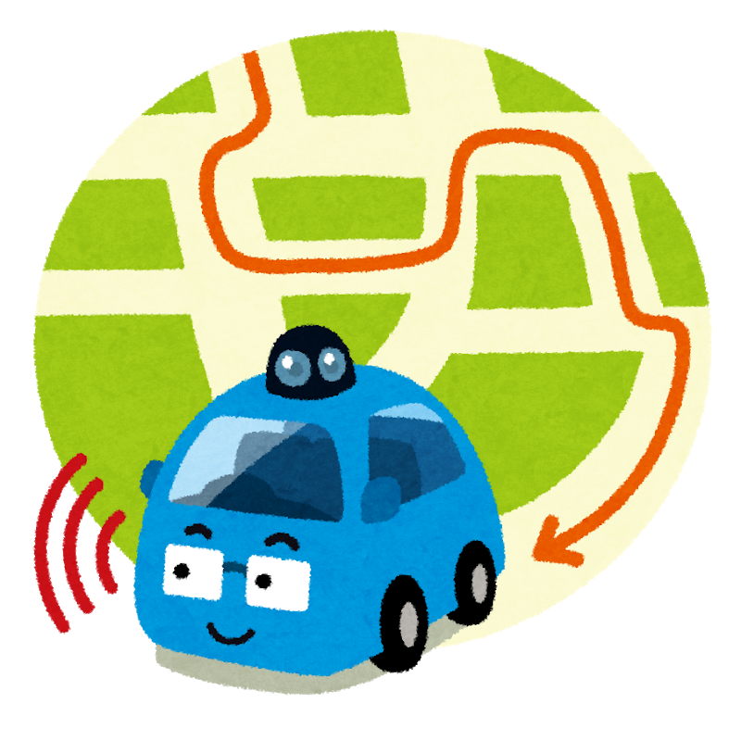

RTK測位
(48,15,20)
(35,10,13)
座標を
(+3,-1,+3)
して、、
(+3,-1,+3)
ずれてる！
補正情報
(+3,-1,+3)
座標(51,14,23)
座標(32,11,10)
Notes:
RTK測位とは、、、

Slide 8
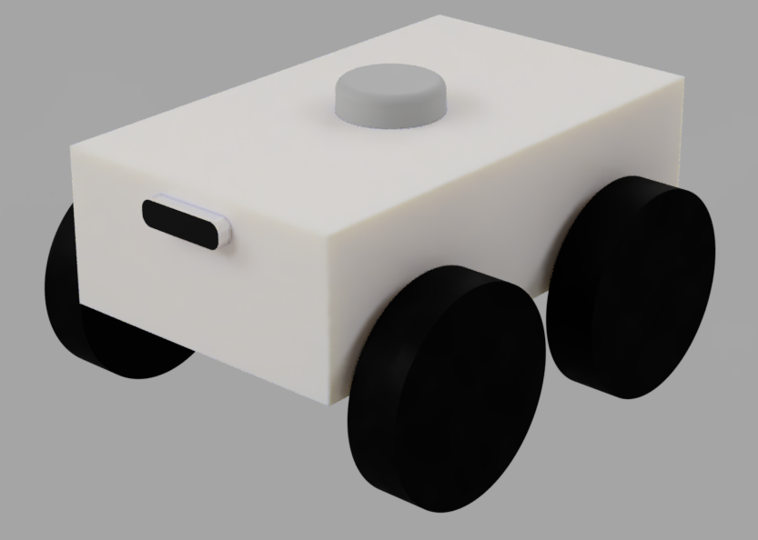
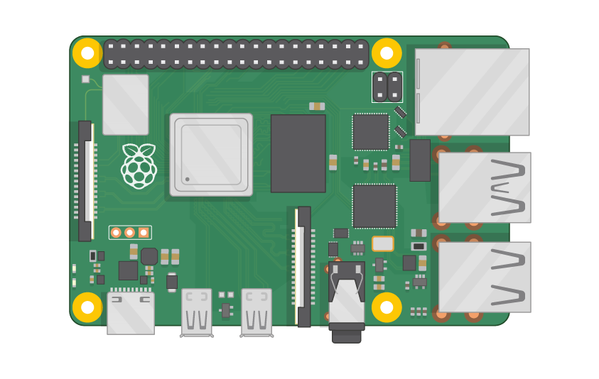

システム構成
位置補正情報
走行ログ
カメラ映像
動作命令
アプリ操作情報
webAPI提供(https)

Slide 9
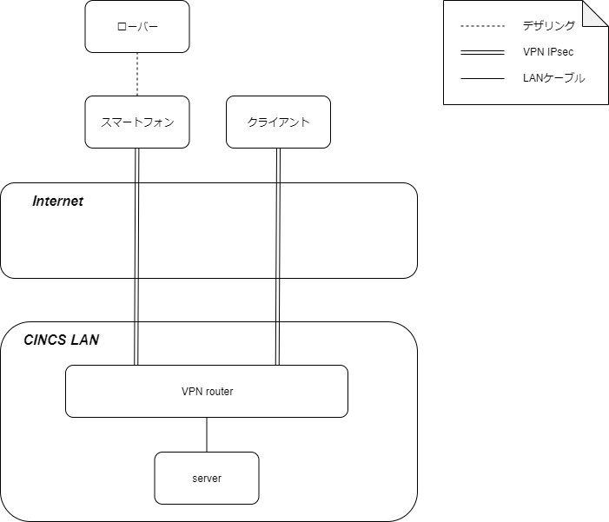
ネットワーク構成
VPNによってノードを全て同一LANに接続。
メリット
通信は暗号化される セキュリティ〇
ポート開放等必要なし。
ローカルの開発環境そのままで大丈夫。
デメリット
VPNは通信が少し遅延する。
スマホでの実測値 10~20Mbps

Slide 10
メカ・エレキ 担当：馬場
4輪駆動走行体
7/27 実験用筐体完成予定
足回り設計に不具合と緊急事態宣言により２週遅れ
モータトルク不足
構造的に旋回不能
各要素の動作実験は完了。あとは組み立てのみ。
機体の前進・後退・旋回動作確認完了
DCDCコンバータにてPB12Vから５V変換完了
RaspberryPi4とRaspberryPi Picoの動作確認完了

Slide 11
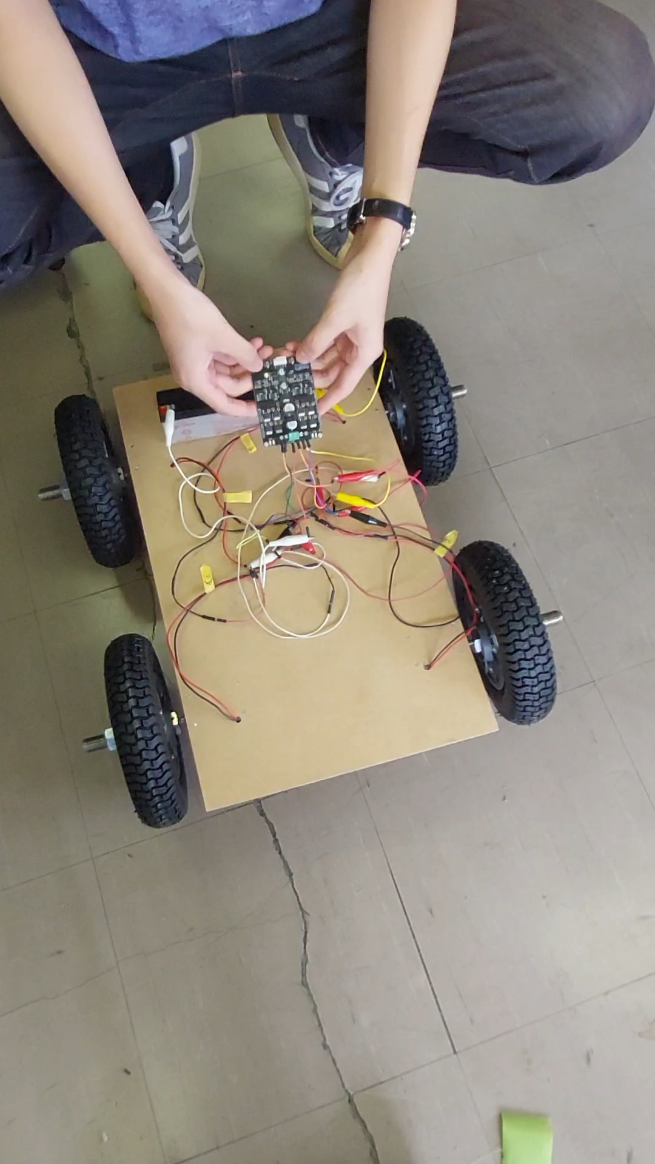
メカ・エレキ

Slide 12
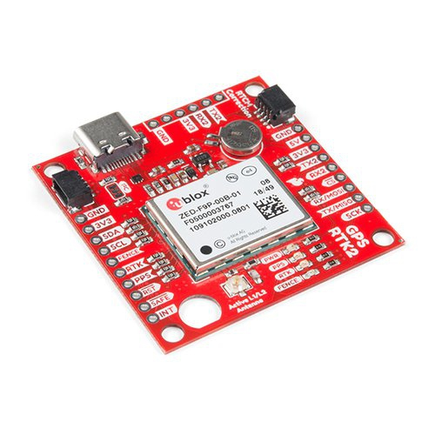
GPS 担当：石橋
ZED-F9P
RTK法での自己位置推定
GPSモジュールの動作確認完了
駅前校の基準局との通信成功
通信はできているが、計測にほとんど成功できていない。
誤差±2m
基準局の設置
GPSの動作は確認できたが、RTK測位が全く成功しない。
cm級の測位ができる見通しが立っていない。
RTK法ではなく、みちびきの単独測位も検討

Slide 13
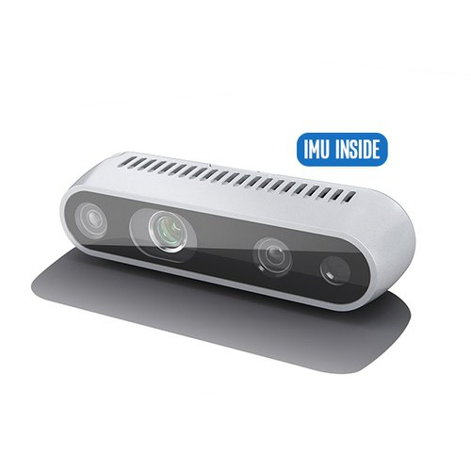
カメラ 担当：佐々木
Intel RealSense Depth Camera D435i
ロボット視点共有
搭載IMUでの姿勢制御
(深度情報から障害物検知)
深度測定、映像取得、IMUの動作をサンプルプログラムで確認完了
IMUのデータを取り出しに失敗。
映像をmjpeg-streamerにて配信設定完了

Slide 14
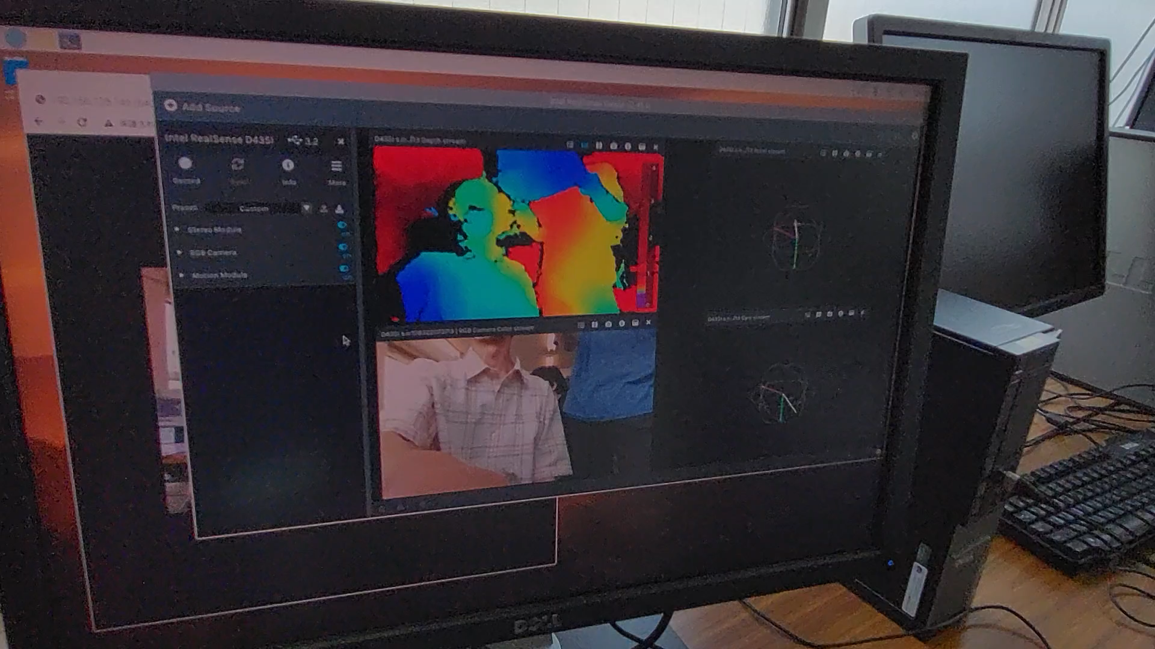
カメラ 担当：佐々木

Slide 15
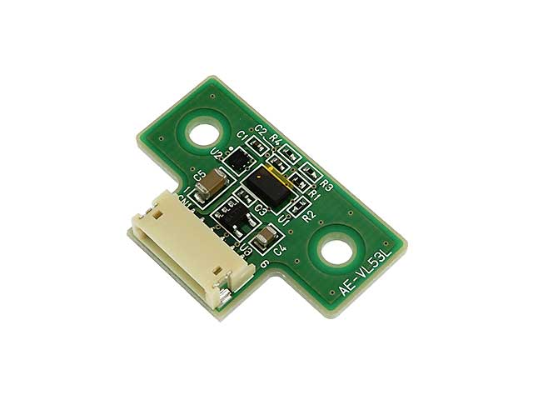
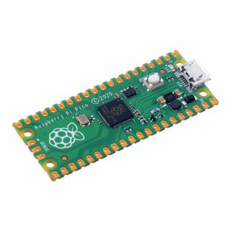
Tof 担当：佐々木
AE-VL53L0X
全方位に複数台付けて障害物検知
Raspberry Pi Picoにて複数台とI2C通信成功
Raspberry Pi 4とRaspberry Pi PicoのI2C通信成功

Slide 16

クライアントアプリ 担当：正元
ロボット操作用webAPI
目標位置設定
視点共有
マニュアル操作
ロボット走行ログ
HTML,CSS,JS,PHP
MONACAでひな形を作成
サーバーにフォーム送信しcsvファイルに書き込み成功
LAN内の別デバイスからmjpeg-streamerにて映像取得・表示成功
GoogleMAP API動作確認完了

Slide 17
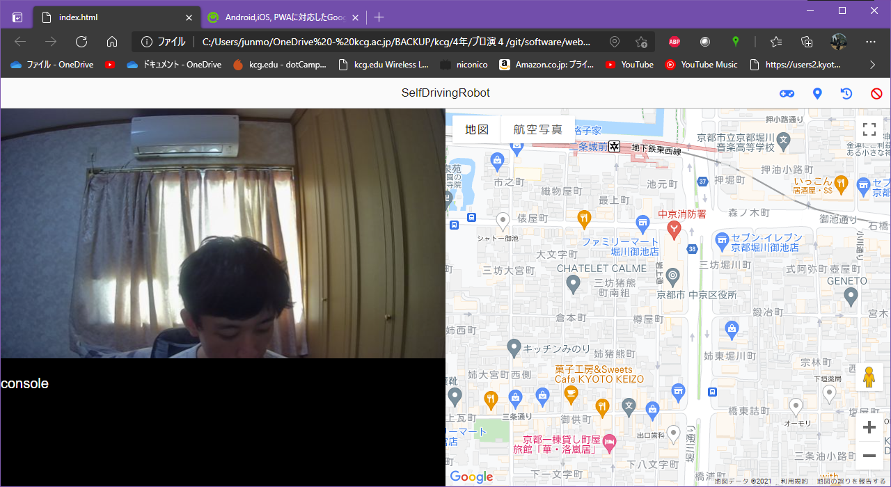
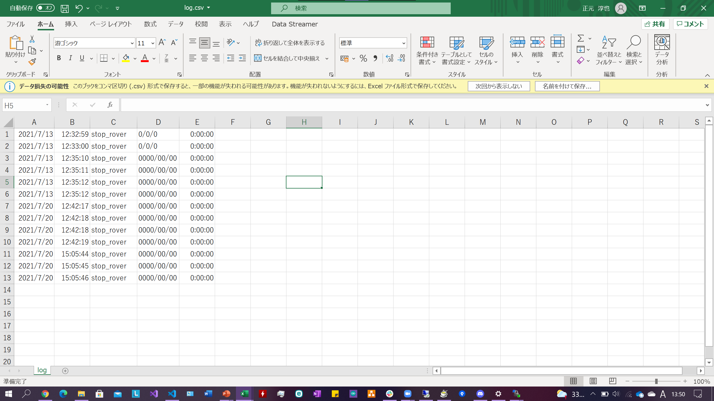
クライアントアプリ 担当：正元

Slide 18

サーバ
Raspberry Pi 4
httpsウェブサーバ
各種ログ蓄積
Apache2サーバ構築
クライアントアプリ配信確認
VPNでの接続確認
WANに公開はしていない。

Slide 19
問題点
RTKの未成功
GPSアンテナの交換
足回りの設計
モータ変更し改善済
カメラ搭載IMUの値取得失敗
別途IMUを搭載

Slide 20
進捗状況
07月
10月
01月
開始日 21/04/13 (火)
基礎実験 21/05/11 (火) - 21/07/27 (火)
製作 21/07/28 (水) - 21/12/21 (火)
最終調整
発表準備 21/12/22 (水) - 22/02/02 (水)
プロジェクト演習発表会
終了日 22/02/04 (金)
企画設定 21/04/13 (火) - 21/05/18 (火)
本筐体(アルミ)完成 21/11/30 (火)
実験用筐体
アプリから操作
前後左右 21/09/15 (水)
実験用筐体
アプリから操作
目的地まで 21/10/31 (日)
実験用筐体
障害物あり 21/11/30 (火)
実験用筐体
パターン動作 21/08/31 (火)
本筐体(アルミ)
障害物あり 21/12/21(火)
実験用筐体完成 21/07/27 (火)
企画発表 21/05/18 (火)
春学期末発表 21/07/27 (火)
秋学期中間報告 21/10/05 (火)
最終報告会 22/01/25 (火)
年末完了報告 21/12/21 (火)

Slide 21
進捗状況
各種基礎実験は成功
問題点は残っているがスケジュール通りに進めていく。

